Slide 1


Slide 2
THÉORIE

Slide 3
Notes (fréquences)
Partitions
Note/Octave | 0 | 1 | 2 | 3
Do | 32,7 | 65,41 | 130,81 | 261,63
Do# | … | … | … | …
Ré | … | … | … | …
Mib | … | … | … | …
Mi | … | … | … | …
Fa | … | … | … | …
Fa# | … | … | … | …
Sol | … | … | … | …
Sol# | … | … | … | …
La | 55 | 110 | 220 | 440
Sib | … | … | … | …
Si | … | … | … | …
Théorie Etude de projet Backend Frontend Futur Limitations

Slide 4
ETUDE DE PROJET

Slide 5

Accordeur
AP Tuner
Google
…
Générateur de partition
Piano2note
IA
.mp3
partition
Théorie Etude de projet Backend Frontend Futur Limitations

Slide 6
RÉALISATION
(backend)

Slide 7
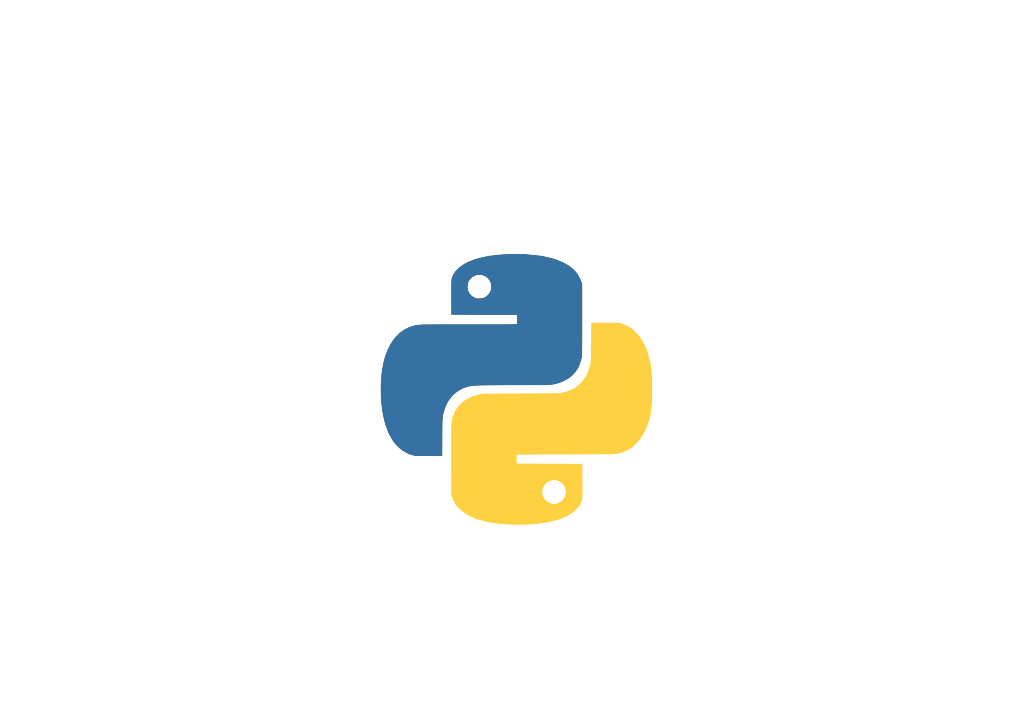
fonction
fonction
dict
gen_octave()
*
gen_frequences()
2
3
1
Do : f1
Do# : f2
Ré : f3
Mi : f4
Mib : f5
…
Do : f1
Do# : f2
Ré : f3
Mi : f4
Mib : f5
…
Do : f1
Do# : f2
Ré : f3
Mi : f4
Mib : f5
…
…
fonction
variable
find_note()
Note (Fréquence + nom)
Fréquence (Hz)
Théorie Etude de projet Backend Frontend Futur Limitations

Slide 8
pyAudio
soundFile
1
Microphone
Echantillon
FFT
2
Microphone
Echantillon
output.wav
FFT
Fréquence (Hz)
Théorie Etude de projet Backend Frontend Futur Limitations

Slide 9
RÉALISATION
(Frontend)

Slide 10
FUTUR

Slide 11
Partition.pdf
note
4
4
MuseScore
Partition.pdf
file.MIDI
note
LilyPond
music21
Théorie Etude de projet Backend Frontend Futur Limitations

Slide 12
LIMITATIONS

Slide 13
Nuances
(MIDI)
Polyphonie
find_note()
Théorie Etude de projet Backend Frontend Futur Limitations

